Slide 1
A casa é sua!
OFICINA
Prof.a. Christina Ramalho
Prof. Carlos Alexandre Nascimento Aragão
SERGIPE É POESIA!

Slide 2
Ser ou não ser?

Slide 3
Poema para crianças ou qualquer poema?

Slide 4
POESIA INFANTOJUVENIL
O que é “Poesia”?
“Infantojuvenil”:
uma só coisa?
O que é
“Literatura Infantil”?
O que é
“Literatura Juvenil”?

Slide 5
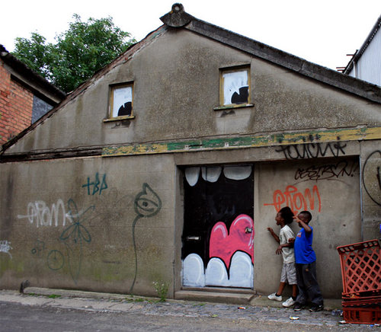

Slide 6
TEMPO DE LER POEMAS

Slide 7
A CASA
Vê como as aves têm, debaixo d'asa,
O filho implume, no calor do ninho!...
Deves amar, criança, a tua casa!
Ama o calor do maternal carinho!
Dentro da casa em que nasceste és tudo...
Como tudo é feliz, no fim do dia,
Quando voltas das aulas e do estudo!
Volta, quando tu voltas, a alegria!
Aqui deves entrar como num templo,
Com a alma pura, e o coração sem susto:
Aqui recebes da Virtude o exemplo,
Aqui aprendes a ser meigo e justo.
Ama esta casa! Pede a Deus que a guarde,
Pede a Deus que a proteja eternamente!
Porque talvez, em lágrimas, mais tarde,
Te vejas, triste, desta casa ausente...
E, já homem, já velho e fatigado,
Te lembras da casa que perdeste,
E hás de chorar, lembrando o teu passado...
- Ama, criança, a casa em que nasceste!
Olavo Bilac
Poesias infantis (1904)

Slide 8
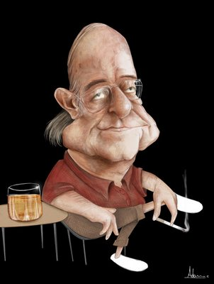
A CASA
Era uma casa muito engraçada Não tinha teto, não tinha nada
Ninguém podia entrar nela, não Porque na casa não tinha chão
Ninguém podia dormir na rede Porque na casa não tinha parede
Ninguém podia fazer pipi Porque penico não tinha ali
Mas era feita com muito esmero Na rua dos bobos, número zero
Vinicius de Moraes
A arca de Noé (1970)

Slide 9
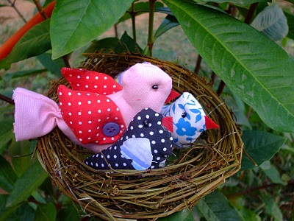
PARA CASA Se a professora mandasse eu chegar em casa, depois da aula, cantar uma canção, dançar na varanda, contar os ninhos dos passarinhos que vivem no meu jardim e olhar o pôr-do-sol silencioso, em silêncio, reparar na natureza, enfim, eu aprendia muito mais e só tirava nota 10.
Stephania Guimarães (12 anos)
http://www.blocosonline.com.br/literatura/poesia/pinf/pinf0036.htm

Slide 10
MUITAS QUESTÕES
=
MUITAS LEITURAS

Slide 11
VAMOS ABRAÇAR
OS POEMAS
COM OS BRAÇOS
DO PENSAMENTO E DO SENTIMENTO?

Slide 12
A CASA
Vê como as aves têm, debaixo d'asa,
O filho implume, no calor do ninho!...
Deves amar, criança, a tua casa!
Ama o calor do maternal carinho!
Dentro da casa em que nasceste és tudo...
Como tudo é feliz, no fim do dia,
Quando voltas das aulas e do estudo!
Volta, quando tu voltas, a alegria!
Aqui deves entrar como num templo,
Com a alma pura, e o coração sem susto:
Aqui recebes da Virtude o exemplo,
Aqui aprendes a ser meigo e justo.
Ama esta casa! Pede a Deus que a guarde,
Pede a Deus que a proteja eternamente!
Porque talvez, em lágrimas, mais tarde,
Te vejas, triste, desta casa ausente...
E, já homem, já velho e fatigado,
Te lembras da casa que perdeste,
E hás de chorar, lembrando o teu passado...
- Ama, criança, a casa em que nasceste!
Olavo Bilac
Poesias infantis (1904)

Slide 13
VOCABULÁRIO
IMPLUME
VIRTUDE
FATIGADO

Slide 14
“A casa” – Olavo Bilac
O QUE SE REPETE?
O QUE PARECE ESTRANHO?

Slide 15
“A casa” – Olavo Bilac
REDUNDÂNCIA
ESTRANHAMENTO
Casa/Ninho
Caso/reino
Casa/templo
Nascimento/nascer
Ama/Amar
Dever
INFÂNCIA (CASA PRESENTE)
Ausência
Lágrimas
Tristeza
Cansaço
Perda
VELHICE (CASA DISTANTE)

Slide 16
A CASA
Era uma casa muito engraçada Não tinha teto, não tinha nada
Ninguém podia entrar nela não Porque na casa não tinha chão
Ninguém podia dormir na rede Porque na casa não tinha parede
Ninguém podia fazer pipi Porque penico não tinha ali
Mas era feita com muito esmero Na rua dos bobos, número zero
Vinicius de Moraes
A arca de Noé (1970)

Slide 17
VOCABULÁRIO
ESMERO

Slide 18
“A casa” – Vinicius de Moraes
O QUE SE REPETE?
O QUE PARECE ESTRANHO?

Slide 19
“A casa” – Vinicius de Moraes
REDUNDÂNCIA
ESTRANHAMENTO
Não tinha
Ninguém podia
Porque
CASA ENGRAÇADA
Teto
Chão
Parede
Penico
Entrar
Dormir
Fazer pipi
Mas era feita
Rua dos Bobos número zero
NÃO-CASA

Slide 20
PARA CASA Se a professora mandasse eu chegar em casa, depois da aula, cantar uma canção, dançar na varanda, contar os ninhos dos passarinhos que vivem no meu jardim e olhar o pôr-do-sol silencioso, em silêncio, reparar na natureza, enfim, eu aprendia muito mais e só tirava nota 10.
Stephania Guimarães (12 anos)
http://www.blocosonline.com.br/literatura/poesia/pinf/pinf0036.htm

Slide 21
VOCABULÁRIO
x

Slide 22
“Para casa” – Stephania Guimarães
O QUE SE REPETE?
O QUE PARECE ESTRANHO?

Slide 23
“Para casa” – Stephania Guimarães
REDUNDÂNCIA
ESTRANHAMENTO
Se a professora mandasse eu chegar em casa, depois da aula, cantar uma canção, dançar na varanda, contar os ninhos dos passarinhos que vivem no meu jardim e olhar o pôr-do-sol silencioso, em silêncio, reparar na natureza, enfim,
(enumeração)
ESCOLA ≠ CASA
eu aprendia muito mais e só tirava nota 10.
CASA > ESCOLA

Slide 24
Fonte: LyricFind
Compositores: Arnaldo Antunes / Gonçalvez Filho
Letra de A Casa é Sua © Universal Music Publishing Group, Humaitá Edições Musicais Ltda.

Slide 25
A CASA É SUA
Não me falta cadeira Não me falta sofá Só falta você sentada na sala Só falta você estar
Não me falta parede E nela uma porta pra você entrar Não me falta tapete Só falta o seu pé descalço pra pisar
Não me falta cama Só falta você deitar Não me falta o sol da manhã Só falta você acordar
Pras janelas se abrirem pra mim E o vento brincar no quintal Embalando as flores do jardim Balançando as cores no varal
A casa é sua Por que não chega agora? Até o teto 'tá de ponta-cabeça Porque você demora
A casa é sua Por que não chega logo? Nem o prego aguenta mais O peso desse relógio
Não me falta banheiro, quarto Abajur, sala de jantar Não me falta cozinha Só falta a campainha tocar
Não me falta cachorro Uivando só porque você não está Parece até que está pedindo socorro Como tudo aqui nesse lugar
Não me falta casa Só falta ela ser um lar Não me falta o tempo que passa Só não dá mais para tanto esperar
Para os pássaros voltarem a cantar E a nuvem desenhar um coração flechado Para o chão voltar a se deitar E a chuva batucar no telhado
A casa é sua Por que não chega agora? Até o teto 'tá de ponta-cabeça Porque você demora
A casa é sua Por que não chega logo? Nem o prego aguenta mais O peso desse relógio
A casa é sua Por que você não chega agora? Até o teto 'tá de ponta-cabeça Porque você demora
A casa é sua Por que não chega, não chega logo? É que nem o prego aguenta mais O peso desse relógio

Slide 26
VOCABULÁRIO
TÁ DE PONTA-CABEÇA

Slide 27
“A casa é sua” Arnaldo Antunes e Gonçalvez Filho
O QUE SE REPETE?
O QUE PARECE ESTRANHO?

Slide 28
“A casa é sua” Arnaldo Antunes e
REDUNDÂNCIA
ESTRANHAMENTO
Não me falta
Só falta
CASA + COISAS = FALTA
Não me falta casa Só falta ela ser um lar
CASA + COISAS + AMOR = LAR

Slide 29
A CASA E SEU CAMPO SEMÂNTICO

Slide 30
CAMPO SEMÂNTICO DE “CASA”
LEVANTAR PALAVRAS QUE SE RELACIONEM AO CAMPO SEMÂNTICO QUE A PALAVRA “CASA” POSSUI

Slide 32
VER OU NÃO VER Um
Menino
Ali
Deitado
Na calçada
Do
mercado
É
Aviso
É
Um
Risco
De
Eu
Mesmo
Ser
Coitado
Um
Menino
Ali
De
Noite
Perambulando
Na
Rua
Tem
A
Força
De
Açoite
Por
Testemunha
Solene
Sozinha
Silente
A
Lua
Aglacy Mary
A lavra (2008, p. 26)

Slide 33
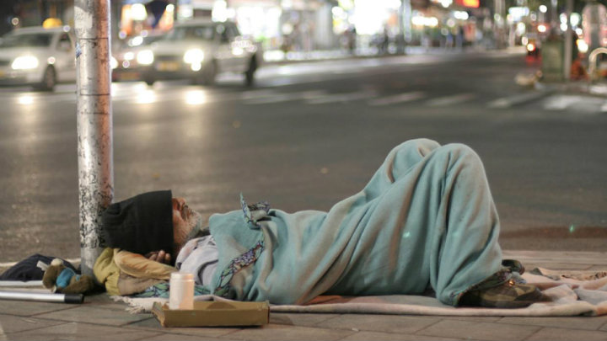
A CASA?
É uma casa bem desgraçada Que não tem teto,
Que não tem nada
E ninguém pode entrar nela não Porque a casa não tem seu chão
E ninguém pode dormir na rede Porque na casa não tem parede
E ninguém pode fazer pipi Porque penico não há ali
Mas é casa de muita gente
E ninguém olha porque não sente
PARÓDIA

Slide 34
Tema para um texto dissertativo-argumentativo...

Slide 35
A RUA PODE SER CASA? A RUA PODE SER LAR?

Slide 36
FIM

